Slide 1
Типы цифровых интерфейсов: от пользователя до железа
текст на тему

Slide 2
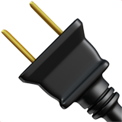


Введение в цифровые интерфейсы
Типы соединений
Методы передачи
Режимы и стандарты
Интерфейсы бывают проводными и беспроводными, обеспечивая физическое соединение и передачу данных между устройствами.
Данные передаются параллельно (скорость на коротких дистанциях) или последовательно (меньше линий, меньше помех).
Синхронная и асинхронная передача, односторонняя и двухсторонняя; стандартизация обеспечивает совместимость и надежность.

Slide 3
Перспективы цифровых интерфейсов в эпоху новых технологий
Развитие цифровых интерфейсов движется под влиянием роста IoT и требований к безопасности, скорости и устойчивости связи. Технологии 5G, edge computing и спутниковые сети расширяют возможности передачи данных. Искусственный интеллект улучшает обработку и автоматизацию. Усиление стандартов безопасности и оптоволокно обеспечивают надежность. В будущем интерфейсы станут адаптивными, безопасными и интуитивными, улучшая пользовательский опыт и интеграцию в умные экосистемы.

Slide 4



Классификация цифровых интерфейсов по способу подключения
Магистральный интерфейс
Радиальный интерфейс
Цепочный интерфейс
Общая шина соединяет все устройства параллельно. Высокая скорость, но возрастание задержек и сложности адресации. Используется при минимальных линиях соединений.
Каждое устройство подключено к центральному контроллеру индивидуально. Обеспечивает отказоустойчивость, но создает узкое место в центре и ограничивает масштабируемость.
Устройства соединены последовательно. Быстрый сбор данных и простая аппаратура, но увеличивается время адресации от центрального блока.

Slide 5
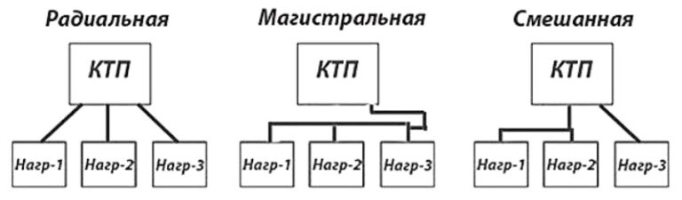
Схемы соединения компонентов цифровых интерфейсов: магистральные, радиальные и смешанные топологии

Slide 6
Способы передачи информации в цифровых интерфейсах
Цифровые интерфейсы используют три основных метода передачи данных: параллельный, последовательный и параллельно-последовательный. Параллельный обеспечивает высокую скорость на коротких расстояниях, последовательный — надежность и простоту на дальних, а гибридный балансирует между ними, оптимизируя скорость и количество проводов.

Slide 7
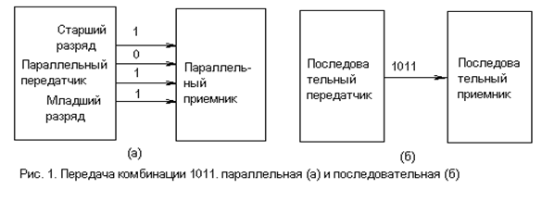
Схемы передачи данных в цифровых интерфейсах: параллельный и последовательный способы

Slide 8
Принципы синхронных и асинхронных интерфейсов
Синхронные интерфейсы используют общий тактовый сигнал для точной временной синхронизации передачи данных, повышая надежность и уменьшая ошибки. Данные передаются пакетами с подтверждением приема. Асинхронные интерфейсы работают без общего такта, используют стартовые и стоповые биты для разграничения данных, обеспечивая гибкость при нерегулярных потоках. Выбор зависит от требований к скорости и надежности.

Slide 9
Режимы передачи данных
Передача данных бывает односторонней (симплекс) — информация идёт только в одном направлении, полудуплексной (двухсторонняя поочерёдная) — передача и приём по очереди, и полнодуплексной — одновременный обмен в обоих направлениях. Выбор режима влияет на скорость, сложность и функциональность интерфейса.

Slide 10
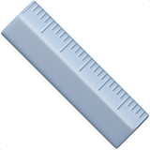
Стандартизация цифровых интерфейсов: назначение и основные требования
Роль стандартов
Ключевые компоненты
Цели и требования
Обеспечивает совместимость и эффективное взаимодействие разных устройств, упрощает разработку и масштабирование систем.
Определяет параметры сигналов, протоколы, форматы данных и методы обработки ошибок для надежной связи.
Гарантирует взаимодействие, снижает издержки, поддерживает модульность и упрощает интеграцию периферии.

Slide 11
Особенности USB: архитектура и типы разъёмов
USB возник в 1990-х для стандартизации подключения устройств. Архитектура строится по модели «хост-устройство» с уникальными адресами и автоматической передачей данных. Типы разъёмов: Type A — для хоста, Type B — для периферии, Mini-USB — для портативных устройств, Type-C — реверсивный, универсальный с высокой скоростью и мощностью.

Slide 12
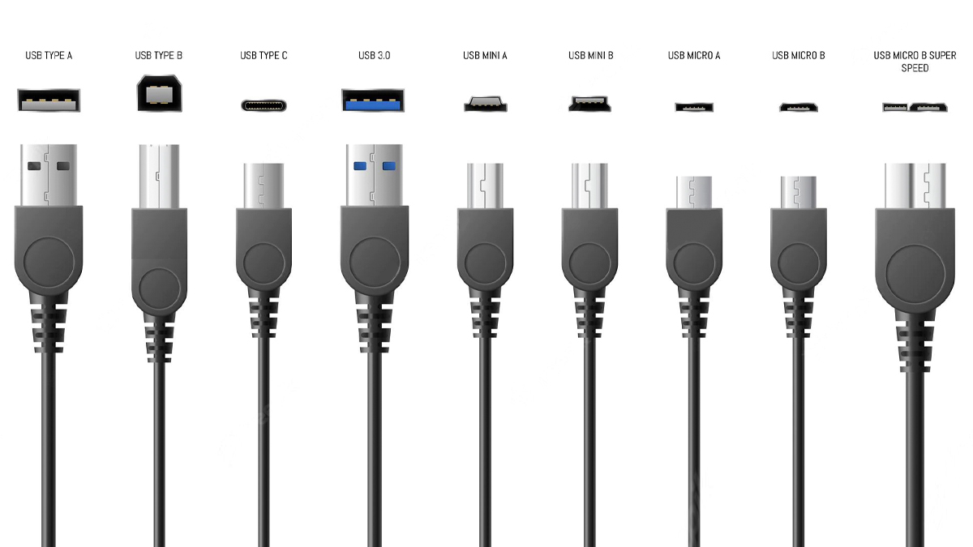
Разновидности USB-разъёмов и их архитектура для подключения периферийных устройств

Slide 13
Влияние стандартных цифровых интерфейсов на пользовательский опыт
Стандартизация интерфейсов, таких как USB и HDMI, упрощает подключение устройств и снижает время настройки. Пользователи быстро привыкают к привычным паттернам работы, что уменьшает когнитивную нагрузку и ошибки. Это повышает продуктивность и удовлетворённость, делая взаимодействие с техникой комфортным и доступным для всех категорий пользователей.

Slide 14

Заключение: Суть цифровых интерфейсов
Технологии и стандарты
Вызовы современности
Перспективы развития
Интерфейсы — это сложные системы, объединяющие аппаратные решения и стандарты для надежной и удобной передачи данных.
Рост устройств и новые технологии требуют адаптации интерфейсов с учётом безопасности, AI и современных протоколов.
Понимание основ интерфейсов открывает возможности для оптимизации цифровых коммуникаций и улучшения пользовательского опыта.

Slide 15
Библиография
Основные источники: studfile.net (стандартизация, интерфейсы), razumdom.ru (лекции по цифровым интерфейсам), geeksforgeeks.org (синхронная и асинхронная связь), cyberleninka.ru (влияние дизайна UI), ibik.ru (гайд по USB), silaunion.ru (влияние UI/UX), studizba.com (классификация интерфейсов), bibliofond.ru (компьютерные интерфейсы), а также ресурсы dzen.ru, akran.ru, sky.pro и другие.

